Slide 1


Онлайн-конференция
HR-бюджет как стратегический инструмент бизнеса

Slide 2
Хантфлоу — профессиональная CRM система для рекрутинга
Мы знаем, насколько для бизнеса важна сильная команда, поэтому уже 11 лет создаем передовые инструменты для автоматизации подбора.
Хантфлоу используют для найма в более чем 2500 компаний разного масштаба — от стартапов с одним рекрутером до корпораций
с несколькими отделами подбора

Slide 3














Более 2 500 клиентов

Slide 4


Бюджет на подбор персонала:
Расходы на рекламные объявления о вакансиях
Оплата услуг агентства
Реферальный бонус
Затраты на размещение информации о вакансиях на Джоб бордах
Расходы на инструменты для подбора, например, на систему автоматизации
Косвенные и непредвиденные расходы
Notes:
Отметить что в большинстве своем самая весомая часть это ФОТ

Slide 5

Чтобы рассчитать бюджет, нужно:
Понять, сколько сотрудников планируется нанять
Сколько требуется времени на поиск
Проанализировать воронку подбора: сколько нужно резюме, чтобы закрыть одну позицию
Оценить ожидаемую текучесть
Определить каналы привлечения и их стоимость

Slide 6
Аналитика

Slide 7
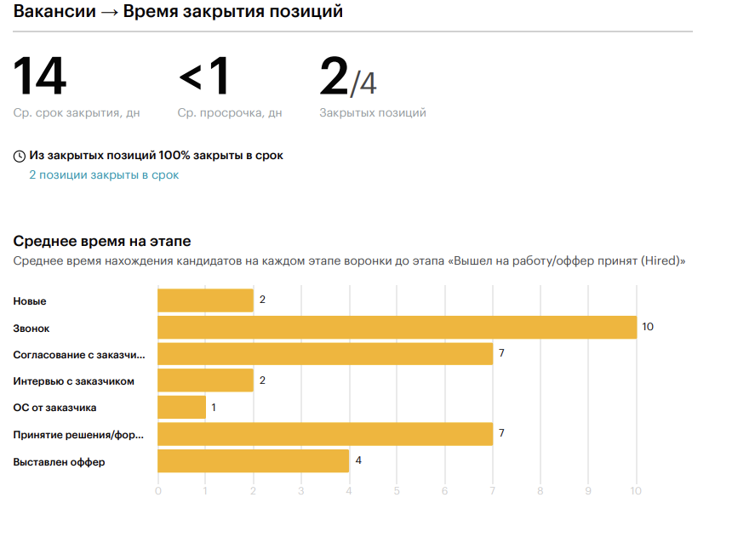

Отчет о времени закрытия позиции

Slide 8
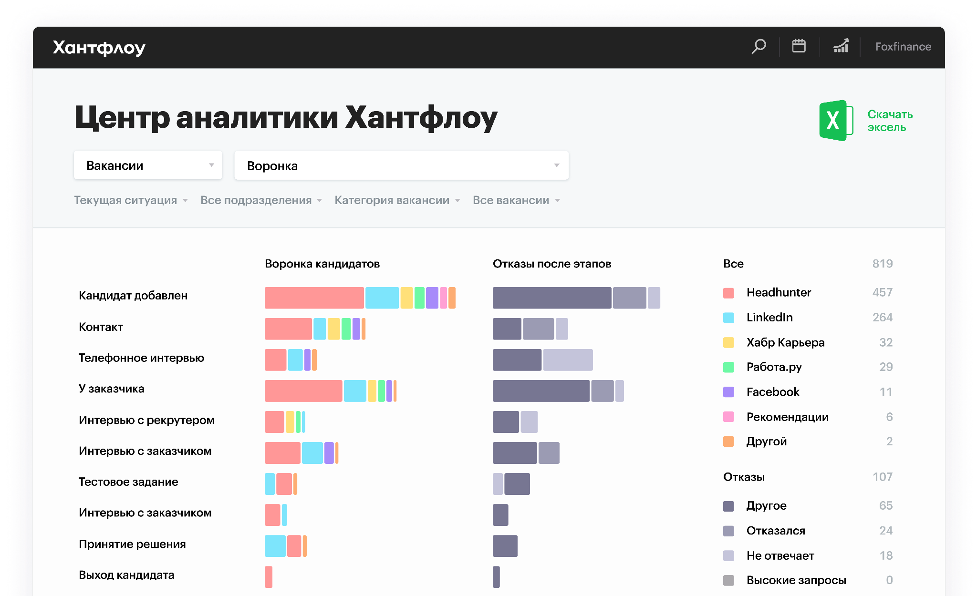
Воронка подбора

Slide 9
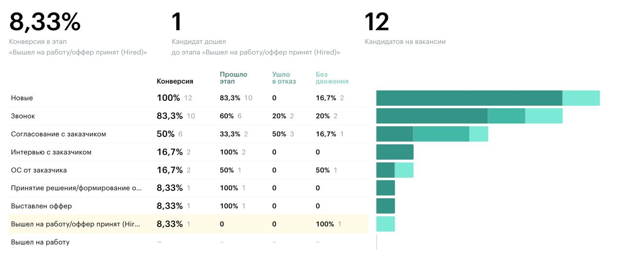
Конверсия

Slide 10
Аналитика Хантфлоу позволяет рассчитать
Сколько нужно времени на поиск одного сотрудника
Какие источники наиболее эффективные
Сколько кандидатов потенциально могут не пройти
испытательный срок
Конверсию в результат

Slide 11
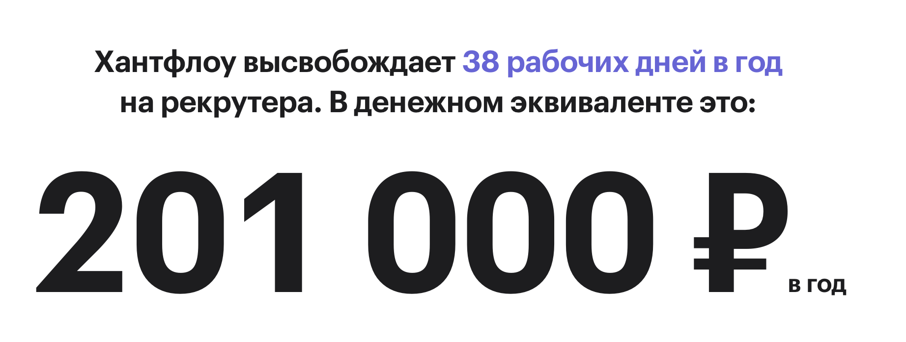
Калькулятор экономии Хантфлоу

Slide 12



Марина Барабашова

Slide 13
Вопросы

